Slide 1
Molekulární biologie
5. Translace genomu
Translace (překlad): tvorba proteinů na ribozomech podle mRNA
Hlavní zdroje:
S. Rosypal, Úvod do molekulární biologie 1-4
Masarykova Universita Brno
ISBN 80-902562
B. Staveley, Principles of Cell Biology
Memorial University of Newfoundland
http://www.mun.ca/biology/desmid/brian/BIOL2060/CBhome.html
M. Muller, Biology of Cells and Organisms
University of Illinios, Chicago
http://www.uic.edu/classes/bios/bios100/summer2010/lecturesm10.htm
Wikipedia
Osnova
Translace bakteriální mRNA
Translace eukaryotické mRNA
Posttranslační procesy

Slide 2
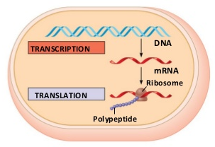
Translace bakteriální mRNA

Slide 3
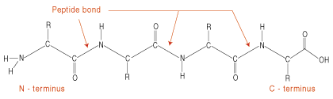
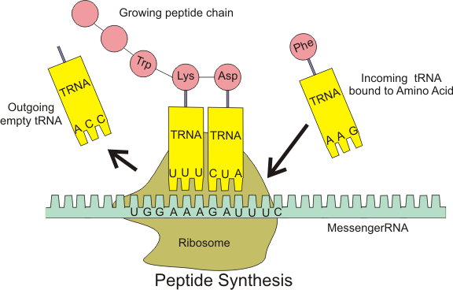
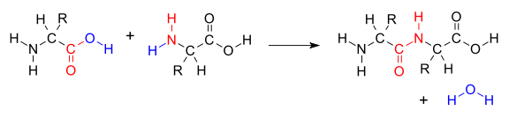
Část první: Bakteriální translace
Peptid = krátký řetězec aminokyselin (AA); polypeptid = dlouhý řetězec AA
- na ribozomech se tvoří polypeptidové řetězce za účasti tRNA podle informace obsažené v mRNA
- výchozími látkami je 20 standardních aminokyselin + selenocystein a pyrrolysin
- aminokyseliny se nejprve aktivují enzymem aminoacyl-tRNA-syntetázou
- dojde k vazbě aminokyseliny na tRNA a vzniká aminoacyl-tRNA (aa-tRNA)
1. Iniciace: tvorba iniciačního komplexu z ribozomů 70S, mRNA a tRNA
2. Elongace: prodlužování polypeptidového řetězce
3. Terminace: zakončení syntézy polypeptidového řetězce, signalizováno terminačním kodonem.
Trp
Asp
Lys
Phe
aminoacyl-tRNA
antikodon
Aminokyselinový (poly-peptidový) řetězec (protein)
- AA spojeny peptidovou vazbou mezi -NH₂ a COOH
- rozlišujeme N-konec a C-konec
- na tRNA se váže C-koncem, k řetězci se připojí N-koncem
kodon
NH₂ - Amin; COOH - karboxylová kyselina
Trp (tryptofan; W; kodon UGG); Lys (lyzin; K; AAA a AAG); Asp (kyselina asparagová; D; GAU a GAC); Phe (fenylalanin; F; UUU a UUC)

Slide 4
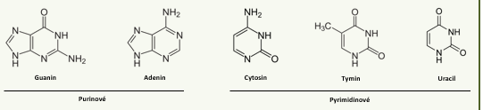
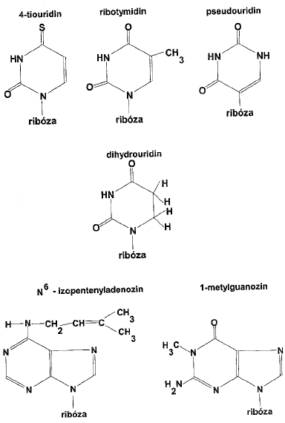
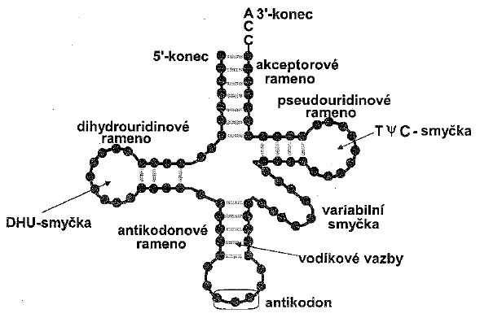
Transferová RNA (tRNA)
- sekvence CCA na 3'-konci
- obsahuje neobvyklé báze - zpřesňují syntézu proteinů
- jednotlivé tRNA uskutečňují přenos jednotlivých aminokyselin
(existuje více tRNA pro jednu aminokyselinu)
Sekundární struktura - jetelový lístek (komplementární sekvence)
- 4 hlavní ramena
- variabilní smyčka
a) krátká (3-5 nukleotidů)
b) dlouhá (13-21n., 75%RNA)
5-methyluridin
připojení aminokyseliny

Slide 5
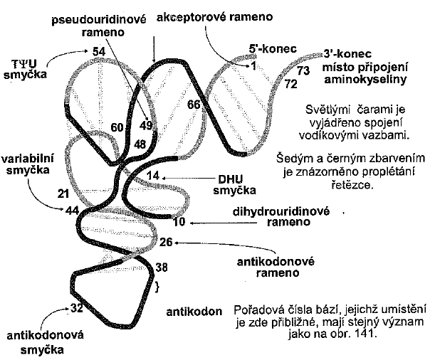
Transferová RNA (tRNA)
Terciární struktura
- vodíkové vazby mezi bazemi dihydrouridinového ramena a pseudouridinového ramena

Slide 6
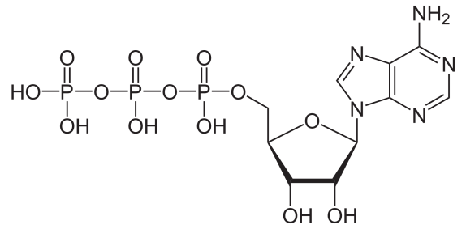
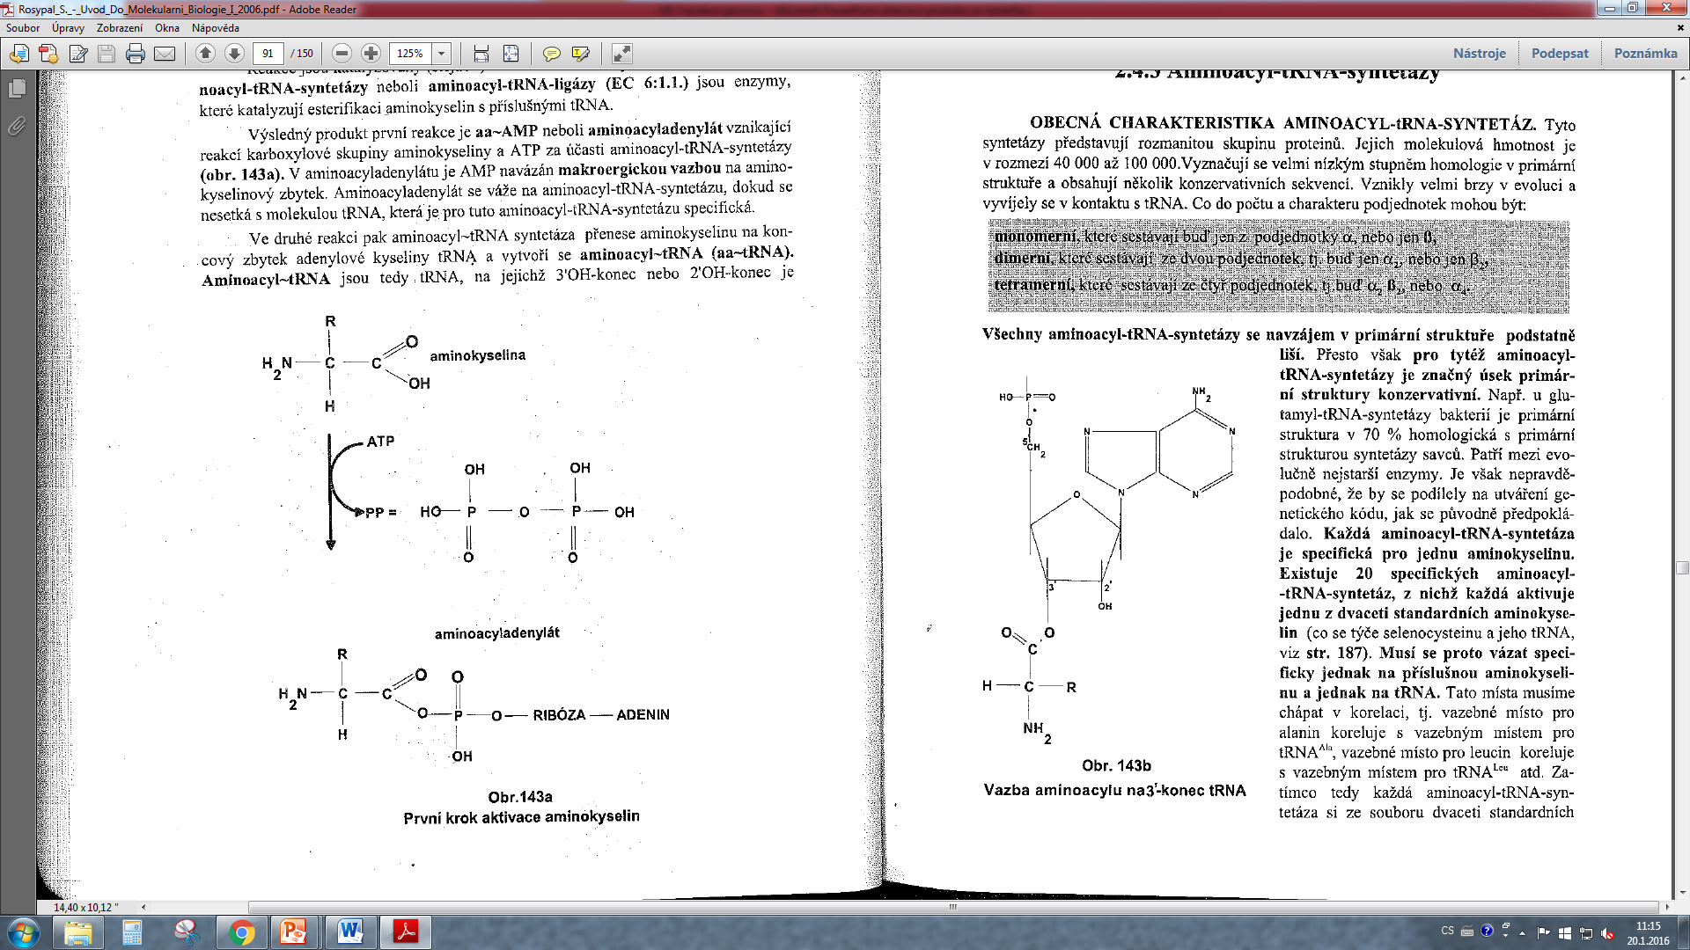
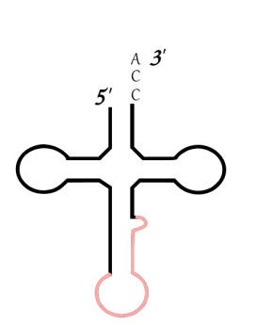
ATP
Aktivace aminokyselin
Připojení aminokyseliny (AA) k příslušné tRNA
- ve dvou krocích za katalýzy enzymem aminoacyl-tRNA-syntetázou (esterifikace)
1. AA + ATP ↔ AA-AMP + PP
2. AA-AMP + tRNA ↔ AA-tRNA + AMP
1.
2.
AMP
HO
+
Estery: organické sloučeniny, ve kterých je -OH skupina (např. z karboxylu COOH) nahrazena organickým zbytkem vzniklým z alkoholu po odštěpení vodíku.
Esterifikace: chemická reakce, při které ester vzniká

Slide 7
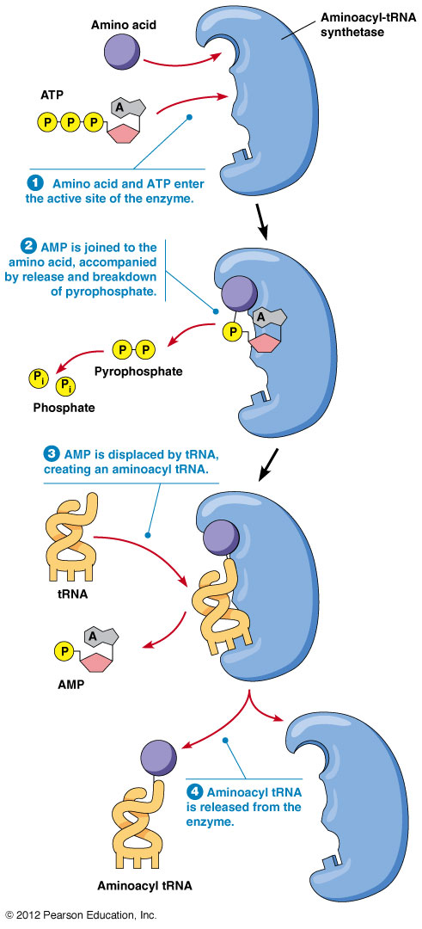
Vazebná rozpoznávací místa na enzymu:
1. pro aminokyselinu
2. pro ATP
3. pro tRNA
Aktivace aminokyselin enzymem aminoacyl-tRNA-syntetázou
- AA + ATP vstupuje do aktivního místa enzymu
- ATP ztrácí pyrofosfát (PP) a AMP se kovalentně váže na AA
- PP je hydrolyzován na dvě fosfátové skupiny
- tRNA se kovalentně váže na AA a nahrazuje tak AMP
- AA-tRNA se uvolňuje z enzymu

Slide 8

Enzym aminoacyl-tRNA-syntetáza
- každá aminoacyl-tRNA-syntetáza je specifická jen pro jednu aminokyselinu a k ní odpovídající varianty tRNA (příbuzné)
- evolučně konzervovaná: 70% homologie mezi bakteriemi a savci
- patří mezi nejstarší enzymy, spjat s vývojem genetického kódu
Vazba enzymu na příslušnou tRNA:
- mimořádně přesná (mutace v jednom nukleotidu způsobí nerozpoznání)
- rozpoznávací místa leží na akceptorovém a antikodonovém rameni
akceptorové rameno
antikodonové rameno

Slide 9
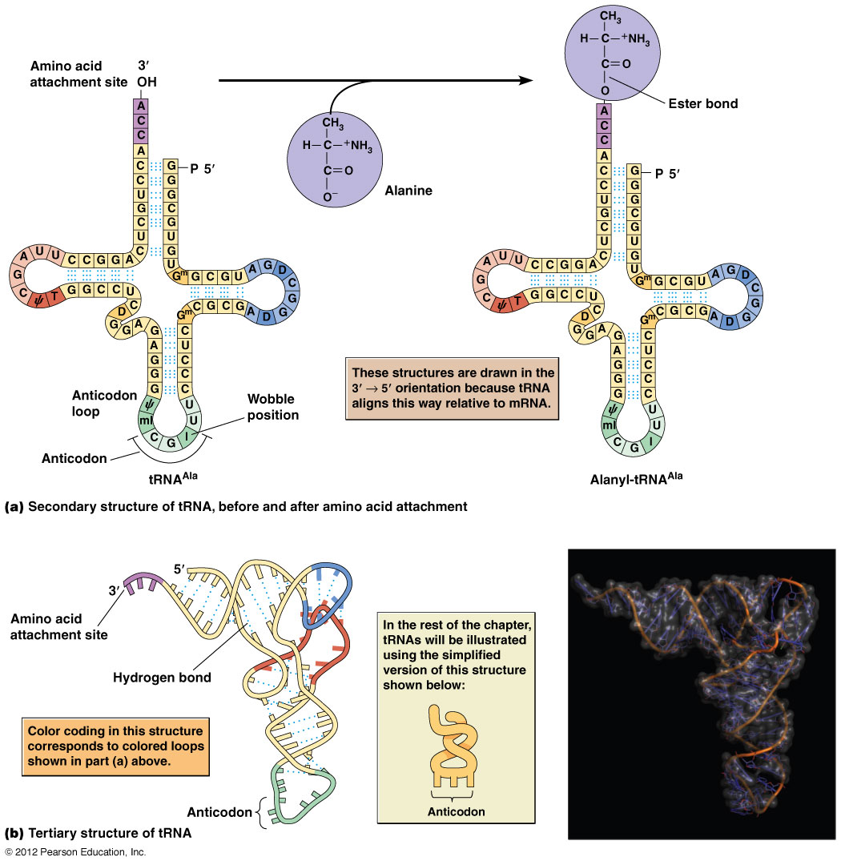
Aktivace aminokyselin - souhrn

Slide 10
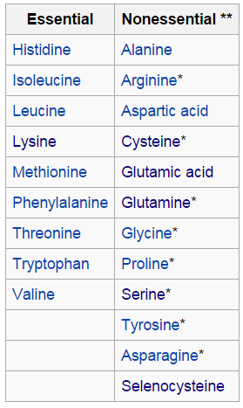
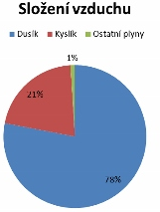
Aminokyseliny
Kde se berou?
Syntéza AA probíhá v biochemických drahách za katalýzy enzymy
Ne všechny organismy dokáží syntetizovat všechny AA
Člověk nedokáže syntetizovat 9 z 21 AA (esenciální aminokyseliny)
Esenciální AA přijímá člověk v potravě
Základním kamenem pro aminokyseliny je dusík (též pro nukleotidy)
Hlavním problémem v přírodě je získat dusík v použitelné formě; ve vzduchu 78%
Atmosferický dusík N₂ (N≡N) je relativně inertní a netvoří snadno sloučeniny
Řešení: mikroorganismy redukují atmosferický dusík N≡N na amoniak (čpavek, NH₃) a ten pak používají rostliny pro tvorbu aminokyselin
* za určitých patofyziologických podmínek může být syntéza těchto AA omezena
- Fenylketonurie: porucha přeměny fenylalaninu na tyrosin; genetická, mentální retardace
** pyrrolyzin není zahrnut v tabulce, jelikož se nevyskytuje u člověka (zdroj: Wikipedia)

Slide 11
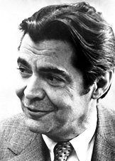
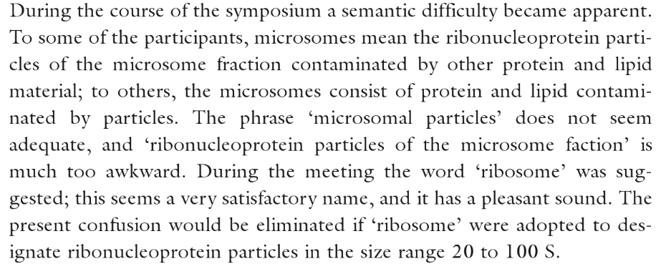
Ribozom
Ribonukleoproteinová částice (rRNA + proteiny)
Funkce: Katalyzuje připojování aminokyselin podle kodu v mRNA
Poprvé popsán rumunským vědcem Georgem Emilem Paladem v 1950s
- v elektronovém mikroskopu se jevily jako "husté částice" či "granula"
- r. 1974 obdržel Nobelovu cenu
Termín "ribozom" byl navrhnut na konferenci "Syntézy proteinů" r. 1958
Obr.: www.nobelprize.org

Slide 12
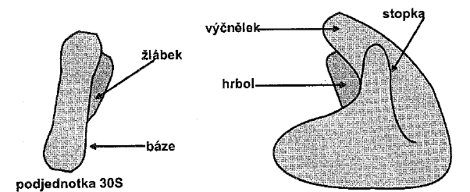
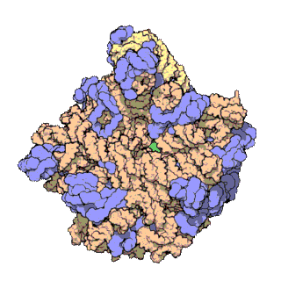
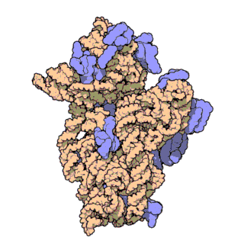
Prokaryotické ribozomy 70S
- Sedimentační koeficient 70S
- Podjednotky: 30S a 50S
Podjednotka 30S
Podjednotka 50S
Proteiny - fialová; rRNA oranžová/žlutá
S - Svedberg - sedimentační koeficient

Slide 13
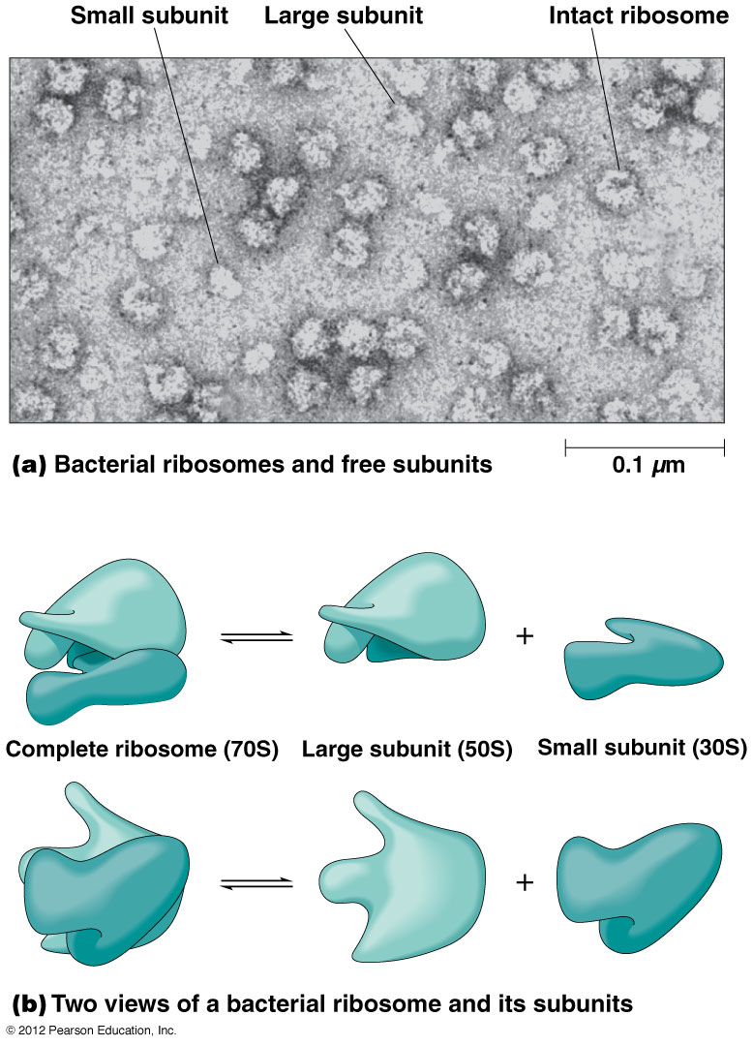
Ribozom

Slide 14
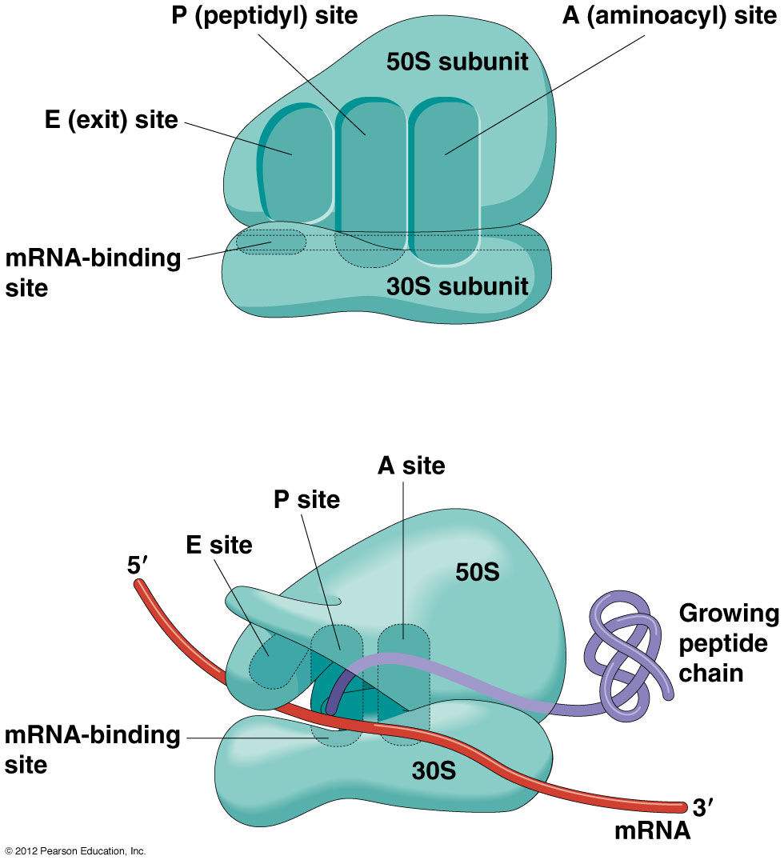
Vazebná místa na prokaryotickém ribozomu
1. pro mRNA
- na podjednotce 30S
- obsahuje proteiny a 3'-konec 16S-rRNA
2. Aminoacylové místo (A-místo)
- vazba AA-tRNA
- na obou podjednotkách
3. Peptidylové místo (P-místo)
- na obou podjednotkách
- připojení nové AA (na tRNA) k nascentnímu polypeptidovému řetězci
4. Výstupní místo pro deacylovanou tRNA (exit; E-místo)
- výstup pro tRNA bez AA
- na podjednotce 50S

Slide 15
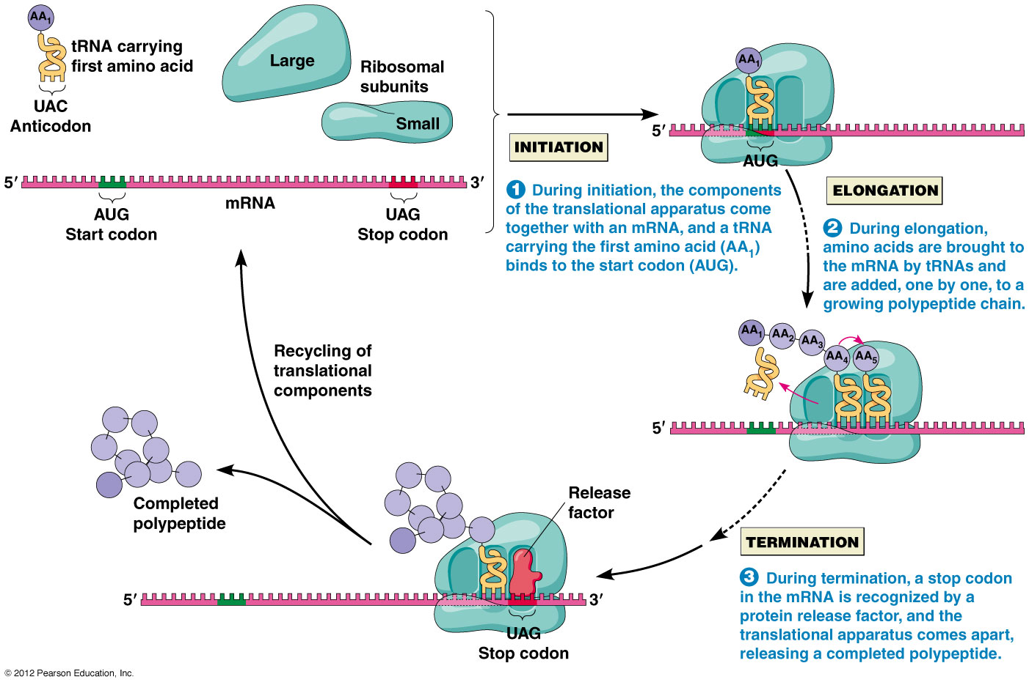
PROCES TRANSLACE

Slide 16
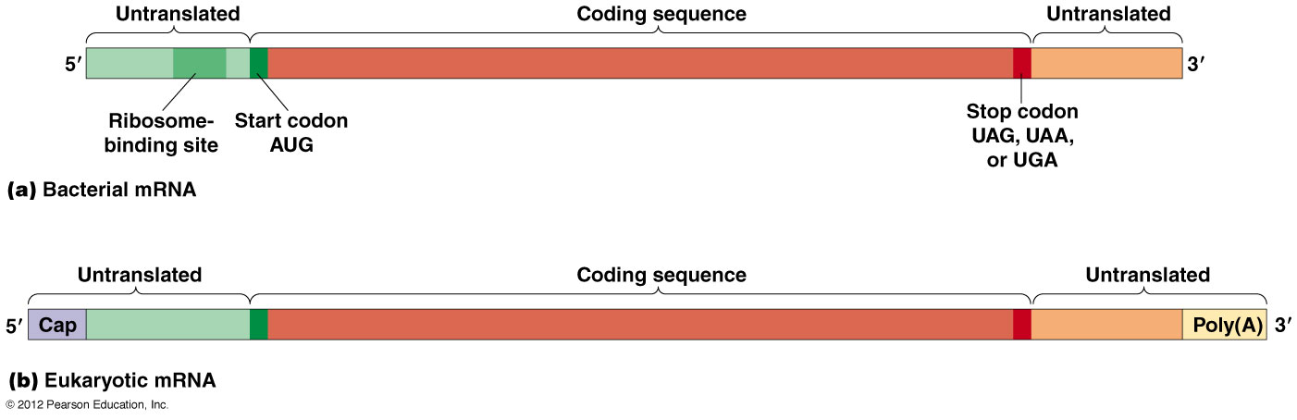
Průběh translace - Iniciace
- bakteriální mRNA se váže do mRNA binding site ribozomu 5'-koncem (Shine-Dalgarno sekvencí)
- začíná AUG a končí stop kodonem (UAG, UAA nebo UGA) a za ním nekodující sekvence na 3'-konci
- tyto sekvence jsou společné pro všechny prokaryotní geny
- u prokaryot jsou geny polycistronní (více genů na jedné mRNA) a tyto sekvence má každý gen zvlášť
Shine-Dalgarno sequence

Slide 17
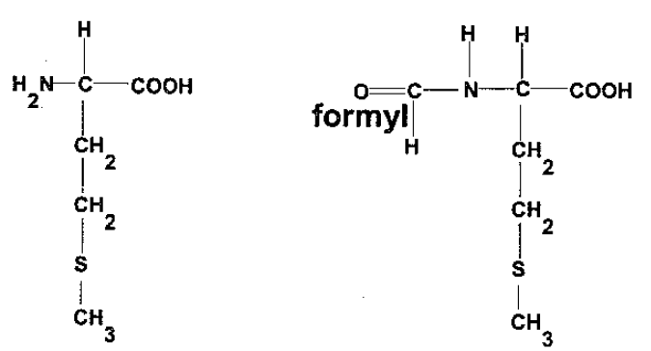
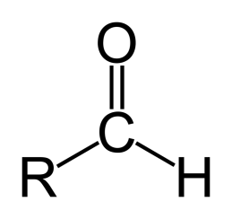
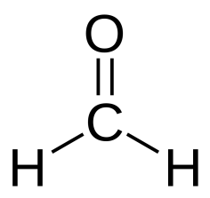
Průběh translace - Iniciace
- první se zařazuje aminokyselina formylmethionin
- vznik katalyzován transformylázou
- k formylaci dochází až po připojení metioninu k tRNA (fMet-tRNA^{fMet})
- vazba na kodon AUG, pokud je na začátku → fMet-tRNA^{fMet}, pokud není → Met-tRNA^{Met}
- po prodloužení na 15-30 AA se (50/50):
a) deformyluje na zpět methionin (katalyzováno deformylázou)
b) odbourává (katalyzováno aminopeptidázou)
- tedy cca 50% polypeptidů začíná methioninem a zbytek tou druhou AA (kterákoli)
deformyláza
Aldehyd
transformyláza
Metionin
N-formylmetionin
Formaldehyd
Aldehyd: organická sloučenina, která obsahuje aldehydickou funkční skupinu formyl (-CHO)
neplést s alkoholem (R-CH₂-OH)

Slide 18
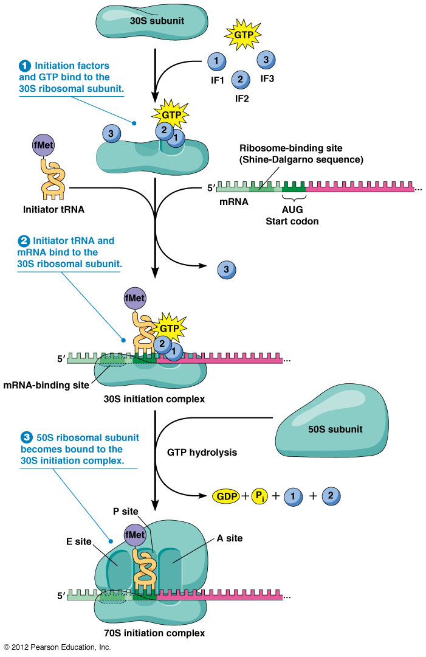
Průběh translace - Iniciace
Iniciaci řídí iniciační faktory IF1, IF2 a IF3
1. Disociace ribozomu na jednotky 30S a 50S
- vazba IF na 30S mj. zabraňuje znovuspojení
- mRNA se spojuje Shine-Dalgarno sekvenci s podjednotkou 30S
2. IF2 se váže s fMet-tRNA^{fMet} a ten nasedne na AUG
3. Odpojení IF1 a IF2 za hydrolýzy GTP je signálem pro připojení velké podjednotky - zůstává fMet-tRNA^{fMet} na AUG kodonu mRNA v peptidylovém místě - iniciační komplex na úplném ribozomu
Obrázky: http://www.mun.ca/biology/desmid/brian/BIOL2060/BIOL2060-22/CB22.html

Slide 19
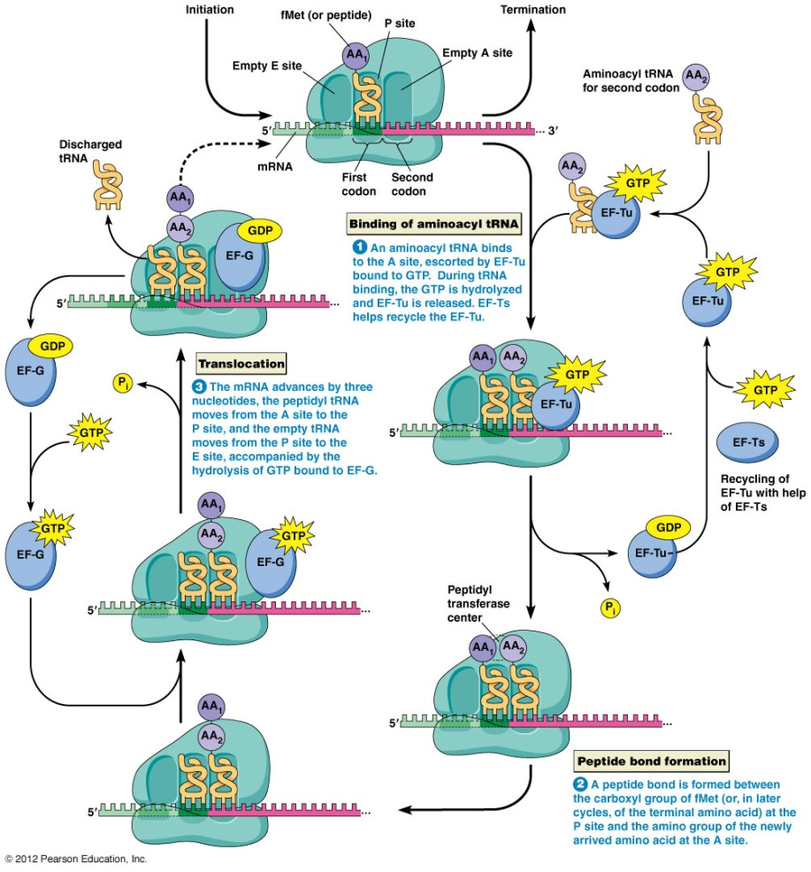
Průběh translace - Elongace
Elongaci řídí elongační faktory:
1. EF-Tu (přináší aminocyl tRNA)
2. EF-G (posunuje ribozom o 1 kodon)
1. binární komplex EF-Tu.GTP → ternární komplex EF-Tu.GTP.AA-tRNA (všechny AA s vyjímkou fMET-tRNA^{fMet}) kodon AUG je čten vždy jako metionin
2. ternární komplex řídí vazbu aa-tRNA do A-místa ribozomu. Vazba na kodon mRNA a nukleotidy 16S-rRNA a 23S-rRNA. Hydrolýza GTP a uvolnění EF-Tu
3. přesun z A-místa do P-místa. Tvorba peptidové vazby se sousední AA. Z E-místa je vytěsněna deacylovaná tRNA
4. Ribozom se posune o jeden kodon (3 nukleotidy) směrem ke 3'-konci mRNA. Vlivem EF-G Do A-místa se dostává nový kodon. Prodloužení polypeptidového řetězce o jednu AA. Označujeme jako translokace ribozomu.
ternární komplex
binární komplex
EF-G posunuje o kodon
Latinsky: "binarius" = složený ze 2 částí; "ternarius" = složený ze 3 částí

Slide 20
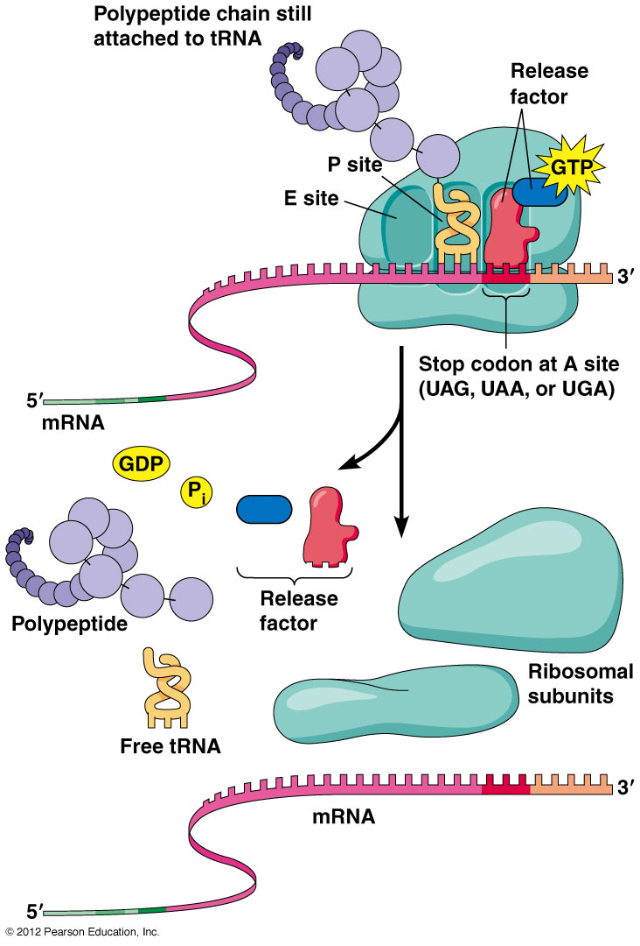
Průběh translace - Terminace
Nutná přítomnost terminačního kodonu a terminačních faktorů
Terminaci řídí "release" faktory RF1, RF2 a RF3
RF1: rozeznává kodony UAA a UAG
RF2: rozeznává kodony UAA a UGA
RF3: váže GTP a stimuluje činnost RF1 a RF2
Průběh terminace:
faktory uvolní tRNA z karboxylového konce polypeptidového řetězce - zastaví jeho prodlužování. Následuje uvolnění polypeptidu a rozpad ribozomu na podjednotky
RF3
RF1/2
RF3
RF1/2
Video: Bakteriální translace

Slide 21
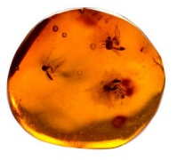
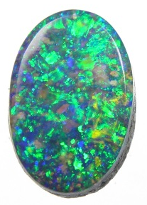
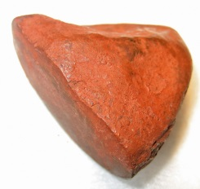
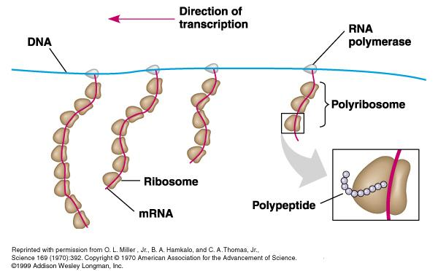
Pojmenování STOP kodonů:
UAG Amber
UGA Opal
UAA Ochre
Nejprve byl objeven STOP kodon UAG a jeho objevitelé Richard Epstein a Charles Steinberg pojmenovali "Amber" po svém kamarádovi Harrisi Bernsteinovi. Další 2 STOP kodony byly pojmenovány pro zachování "pojmenování barevných nerostů".
der Bernstein............. Amber......................... Jantar
der Opal..................... Opal............................ Opál
das Ocker.................... Ochre.......................... Okr
Rychlost syntézy polypeptidu
- v E. coli se řetězec prodlužuje 10-20 AA/sek (cca 40 nukleotidů/s)
- na jedné molekule mRNA obvykle 10-15 ribozomů (polyribozom)

Slide 22
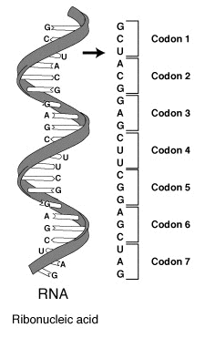
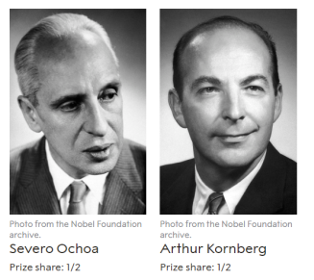
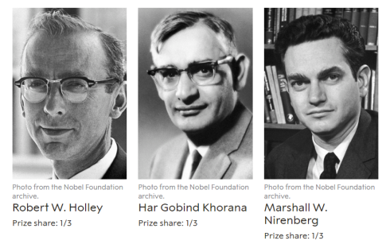
Genetický kód
Sady tří nukleotidů (kodony) kódují jednotlivé aminokyseliny
4 druhy nukleotidů v kodonu po třech: 4³ = 64 kombinací
Platný pro všechny organismy od bakterie po člověka
Genetický kód prolomen v 1960's
Nebuněčný systém translace přeložil poly-uracil (UUUU...) do peptidu
ze samých fenylalaninů, poly-adenin (AAAA...) do poly-lysinu
Kombinace krátkých řetězců mRNA filtrovány skrz filtr s ribozomy a byly
analyzovány výsledné aminokyseliny - odhalení tripletů kódujících jednotlivé AA
1959 Nobelova cena "syntéza RNA a DNA"
S. Ochoa
A. Konberg
1968 Nobelova cena "breaking the genetic code"
M. W. Nirenberg
H. G. Khorana
R. W. Holley
www.nobelprize.org

Slide 23
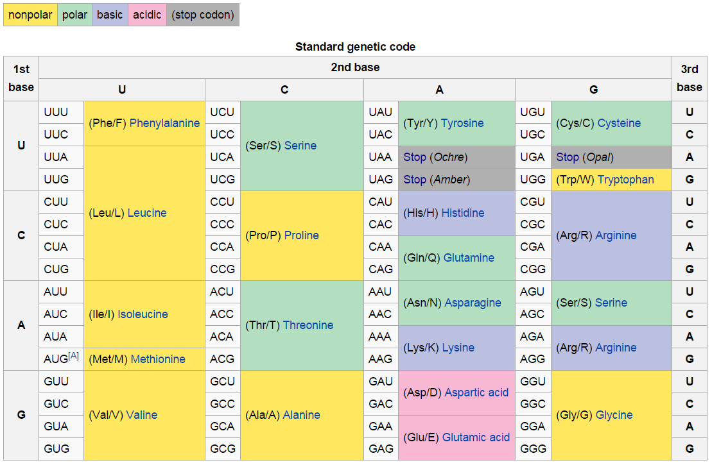
Celkem 64 kodonů (4 x 4 x 4; dle tabulky) kóduje 20 + 1 + 1 aminokyselin
Platný pro prokaryota i eukaryota
Tabulka mRNA kodonů
AUG na začátku řetězce je rozpoznán formylmethioninem, jinde pouze methioninem
21. aminokyselina Selenocystein je rozpoznávána stop kodonem Opal (UGA) za specifických podmínek (vč. člověka)
22. aminokyselina Pyrrolysin je rozpoznávána stop kodonem Amber (UAG) za specifických podmínek (pouze prokaryota)

Slide 24
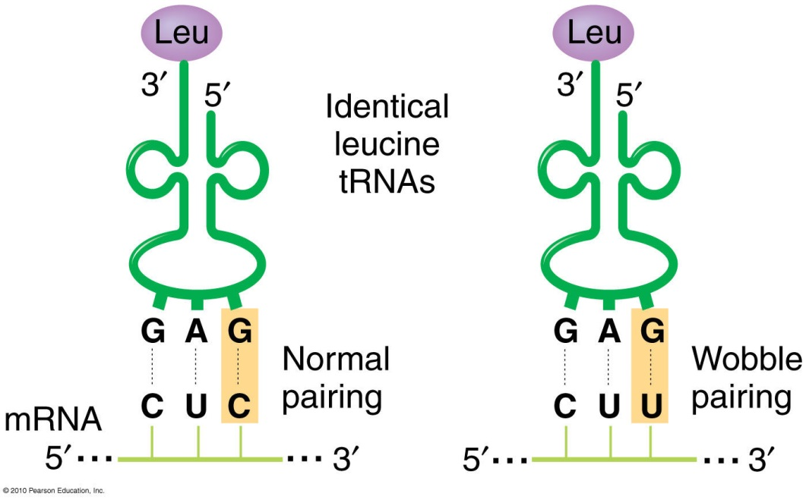
Kodování aminokyselin:
- Celkem 64 kodonů na mRNA (4 x 4 x 4; dle tabulky) kóduje 20 + 1 + 1 aminokyselin
- Antikodonů na tRNA, které rozeznávají kodony na mRNA je vždy méně a liší se dle skupiny organismů
- Tedy, jedna tRNA, která přináší aminokyselinu dokáže rozpoznat více kodonů na mRNA (na posledním - třetím - místě kodonu nemusí odpovídat komplementární baze)
= Pravidlo o kolísavém párování bazí (wobble base pairing)
- v závislosti na druhu organismu může existovat více tRNA pro jednu AA
- E. coli: 40 antikodonů (tRNA) pro 64 kodonů (gramnegativní bakterie)
- Grampozitivní bakterie: 33 tRNA; mykoplasmata: 28 tRNA
Mykoplasmata: drobné bakterie bez buněčné stěny. Resistentní vůči antibiotikům cílícím na buněčnou stěnu (např. Penicilin)

Slide 25
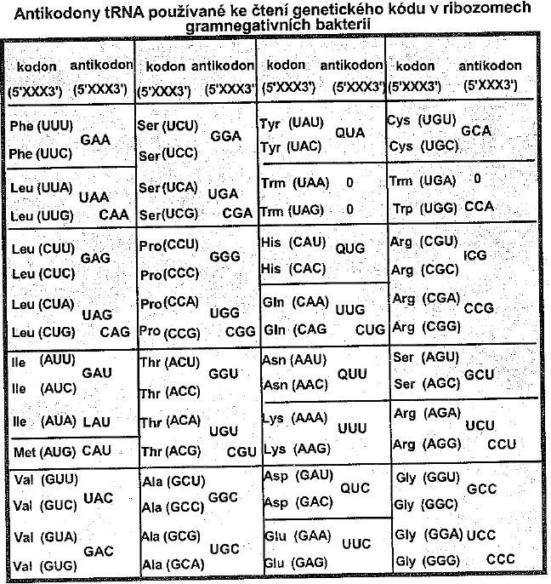
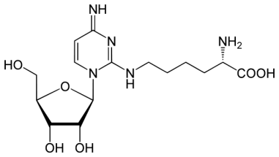
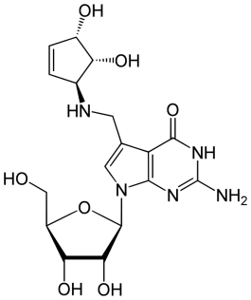
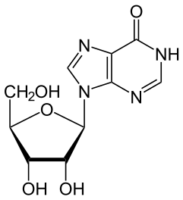
Pravidlo o kolísavém párování bazí
Gramnegativní bakterie: 40 antikodonů* (tRNA) pro 64 kodonů
Neobvyklé baze typické v tRNA
(na posledním místě*)
Lyzidin (L)
- specifický pro isoleucin
- vazba na adenin
Queuosine (Q)
- specifický pro histidin, tyrosin, kyselinu asparagovou a asparagin
- vazba na uracil a cytosin
Inosine (I)
- specifický pro arginin
- vazba na uracil a cytosin
* Antikodon v tabulce nutno obrátit zrcadlově

Slide 26
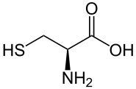
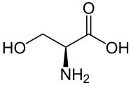
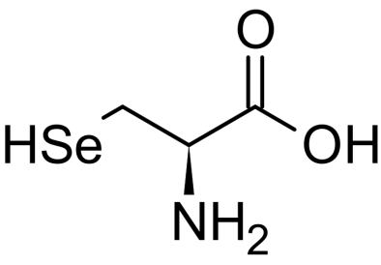
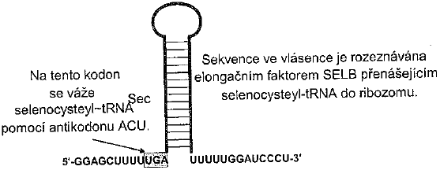
21. aminokyselina Selenocystein (Sec)
- je obsažen v tzv. "selenoproteinech" (např. enzym glutathion peroxidáza)
- vyskytuje se i u člověka
- přenášen speciální tRNA (tRNA^{Sec})
- na tRNA^{Sec} se nejprve váže serin, který je pomocí selenocysteinázy přeměněn na selenocystein
- rozpoznává Opal kodon UGA (normálně terminační); známo od r1986*
- aby nebyl UGA rozpoznán jako terminační, je nutná vlásenka (hairpin) na mRNA a protein SELB
- selenocysteyl-tRNA^{Sec} je do ribozomu přenášena specifickým elongačním faktorem SELB
L-cystein
selenocysteináza
Serin
Selenocystein
*Chambers et al., Zinoni et al.
Glutathion peroxidáza: enzym, který v těle mění jedovatý peroxid vodíku na vodu a molekulární kyslík

Slide 27
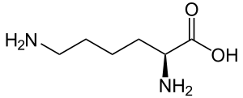
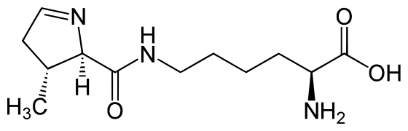
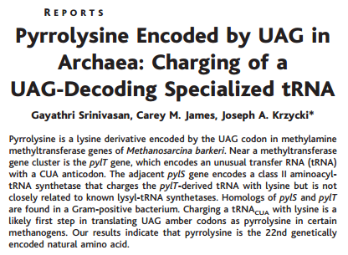
22. aminokyselina Pyrrolysin (Pyl)
- obsažena v některých archea a bakteriích, ne u člověka
- rozpoznává Amber kodon UAG (normálně terminační)
- objeven v r. 2002*
- vyskytuje se v aktivním místě enzymu methyltransferázy u archeí produkujících metan
- syntetizován ze 2 molekul lysinu
- podobně jako u selenocysteinu, přítomnost RNA vlásenky (PYLIS; Pyl insertion structure) za UAG místem umožňuje inserci Pyrrolysinu v archaea.
- ostatní varianty lysinu (např. hydroxylysin, methyllysin) nejsou kódovány samostatným kodonem a vznikají post-translační modifikací lysinu
2x L-lysin
Pyrrolysin
* Srinivasan et a., Science 2002

Slide 28

Translace v elektronovém mikroskopu
www.env.boblupo.com

Slide 29
Translace eukaryotické mRNA

Slide 30
Část druhá: Eukaryotická translace
a) u živočichů v cytoplasmě a v mitochondriích
b) u rostlin v cytoplasmě, mitochondriích a chloroplastech
Cytoplasmatické ribozomy: liší se od prokaryotických; 80S
Mitochondriální a chloroplastové ribozomy: stejné jako u prokaryot; 70S
Rozdíly v eukaryotické (cytoplasmatické) translace oproti prokaryotické:
1. Počáteční AA je methionin (na N-konci polypeptidového řetězce)
- iniciační tRNA_{i}^{Met} není formylována in vivo*
- stejný iniciační kodon AUG
- po prodloužení řetězce bývá odštěpen aminopeptidázou
2. Vyšší počet iniciačních faktorů než u prokaryot
první AA v řetězci je methionin
* pokusy prokázaly, že in vitro ji lze formylovat formylázou z E. coli

Slide 31
Eukaryotní mRNA:
- narozdíl od prokaryotní mRNA neobsahuje Shine-Dalgarno sekvenci (ribosome binding site)
- startovací kodon se nachází v "sekvenci Kozakové" CAAAAUG, kam je položena první AA Met-tRNA^{Met} proti kodonu AUG (ne, formylmethionin)
- oproti prokaryotům, obsahuje navíc:
- čepička na 5'-konci (5 prime cap; m7G - 7-metylguanozin) - váže CBP-proteiny* nezbytné pro iniciaci translace (posadí mRNA na ribozom)
- polyadenylace 3'-konce (3 prime poly(A) tail) - ochrana proti účinku exonukleáz
Shine-Dalgarno
*CREB-binding protein (poprvé izolován jako nukleární protein, který se váže na CREB protein)

Slide 32


Cytoplasmatický ribozom 80S:
- 2 podjednotky složené z:
- 4 molekuly rRNA (18S, 5S, 5,8S a 28S u savců)
- 70 proteinů
- Sedimentační koeficient závisí na druhu organismu:
- celkem kolem 80S
- podjednotky cca 40S a 60S
a) Volné ribozomy: volně v cytoplasmě
- většinou syntéza intracelulárních proteinů
b) Vázané ribozomy: vázané na endoplazmatické retikulum (ER)
- pokryté části ER (drsné ER) a nepokryté
části ER (hladké ER)
- většinou syntéza extracelulárních proteinů
(cirkulující v krvi a membránové)
slideshare.net

Slide 33

Signální rozpoznávací částice (SRP)
- SRP slouží pro vazbu proteinů na endoplasmatické retikulum (pro transport ven z buňky či zabudování do membrán) u eukaryot*
- SRP se vyskytuje též u prokaryot u proteinů cytoplasmatické membrány*
- N-konec polypeptidu obsahuje signální sekvenci (15-25 AA)
- Během syntézy vazba na SRP a zastavení elongace
- Komplex nascentního polypeptidu + SRP se váže na specifický receptor v membráně ER
- SRP je odštěpen
- po dokončení
translace je
ribozom uvolněn
z ER
*Nagai et al., EMBO 2003

Slide 34

Průběh cytoplasmatické translace
Iniciace
Účastní se soubor eukaryotických iniciačních faktorů - "eIFs"
- eIF-3 (na malé podjednotce) a eIF-3A (na velké) udržují ribozomové podjednotky od sebe
- Důležitou roli hraje eIF-2, který váže iniciační tRNA^{Met} na malou ribozomální podjednotku 40S (43S-translační komplex)
- mRNA se napojí na malou podjednotku ribozomu (43S-komplex) pomocí CBP-proteinů 5'-konci mRNA (m⁷G)
- Není zde Shine-Dalgarno sekvence za kterou by následoval AUG kodon - probíhá tzv. skenování (hledání začátku AUG)
- 40S podjednotka se pohybuje po mRNA od 5'-konce k 3'-konci až nalezne "sekvenci Kozakové" CAAAAUG
- Met-tRNA^{Met} je položena na peptydylové místo proti kodonu AUG
- Uvolněním faktorů eIF-3 a eIF-3A se ribozomové podjednotky spojí
eIF-2
43S-translační komplex
CBP-proteiny
eIF-2

Slide 35


Průběh cytoplasmatické translace
Elongace
- Řízena elongačními faktory EF-1 a EF-2
- Oba faktory značně homologní s bakteriálními EF-T a EF-G
- Elongace probíhá stejně jako u bakterií
Terminace
- Na rozdíl od prokaryot (3 RFs) pouze jeden terminační faktor: eRF (eukaryotic release factor)
- Rozeznává stejné 3 terminační kodony jako u prokaryot a uvolňuje polypeptidový řetězec z ribozomu
UAG Amber
UGA Opal
UAA Ochre

Slide 36

Kódování aminokyselin u eukaryot
- Standardní genetický kód
- Platí pravidlo o kolísavém párování bazí: 45 tRNA pro 64 mRNA
- z neobvyklých bazí se vyskytuje pouze inosine (I) (vazba na uracil a cytosin)
* Antikodon v tabulce nutno obrátit zrcadlově

Slide 37

Translace v mitochondriích
- translace podobná jako u bakterií (podpora endosymbiotické teorie)
- začíná formylmethioninem
- ribozomy 70S
- probíhá uvnitř mitochondrie, ale není úplně autonomní
- závislá na některých proteinech tvořených v cytoplasmě
- aminoacyl-tRNA-syntetázy; ribozomové proteiny a iniciační a elongační faktory
- vlastní tRNA
Genetický kód:
- pouze 22 tRNA (bez neobvyklých bazí)
- nejnižší známý počet druhů tRNA schopný zajistit translaci
* Antikodon v tabulce nutno obrátit zrcadlově

Slide 38

Translace v chloroplastech
- podobná jako u bakterií a mitochondrií
- začíná formylmethioninem
- ribozomy 70S
- 30 druhů tRNA (bez neobvyklých bazí)
* Antikodon v tabulce nutno obrátit zrcadlově

Slide 39
Posttranslační procesy

Slide 40
Posttranslační procesy
- U prokaryot i eukaryot
- translací končí přenos genetické informace ze strukturního genu na protein
- vlastnosti proteinu určuje primární struktura: tvar, chemické vlastnosti...
Úpravy polypeptidového řetězce
a) kotranslační - úprava nascentního* řetězce polypeptidu
b) posttranslační - vzniká funkční polypeptidový řetězec
Úrovně organizace proteinu (3D tvar)
1. Primární struktura: pořadí aminokyselin v řetězci
2. Sekundární struktura: prostorové uspořádání hlavního řetězce (α-helix a β-skládaný list)
3. Terciární struktura: prostorové uspořádání celého řetězce (vč. reakce na okolí hydrofobní)
4. Kvartérní struktura: uspořádání více podjednotek (oligomerní protein)
*Nascentní řetězec: ještě se prodlužující (rozlišujte mezi nascentním řetězcem mRNA a polypeptidu)
Někdy nebývá rozlišována kotranslace a posttranslace a oba děje jsou spojeny do posttranslačních modifikací

Slide 41




KOTRANSLACE
Úprava nascentního* řetězce
- Deformylace
- u prokaryot; u eukaryot pouze v mitochondriích a chloroplastech
- odstranění formylové skupiny z formylmethioninu na N-koci polypeptidového řetězce
- enzym: deformyláza
- Odštěpení aminokyselin
- u prokaryot i eukaryot
- odštěpení první AA (N-terminálního methioninu) (popř. i dalších AA)
- enzym: aminopeptidáza
- Chemická modifikace aminokyselin polypeptidu
- modifikace R-zbytků aminokyselin
a) Fosforylace - připojení fosfátu (serin, treonin a tyrozin)
b) Glykozylace - připojení cukru (asparagin a serin)
c) Hydroxylace - připojení hydroxylové skupiny (-OH; lyzin a prolin)
- katalýza příslušnými enzymy
*Nascentní řetězec: ještě se prodlužující
N-acetyl-galactosamine

Slide 42

Sekundární struktrura
- Spontánní tvorba sekundární struktury ještě před dokončením syntézy polypeptidu
- Sekundární strukturu proteinu určují vodíkové vazby mezi CO- a NH- skupinami
- α-helix nebo β-skládaný list
- rozhodnutí jestli bude helix nebo list je zřejmě určeno primární strukturou
Obr: www.studyblue.com

Slide 43


Terciární struktura
- Tvorba disulfidových vazeb (SS můstek)
- proti sobě položené sulfhydrylové skupiny mohou být oxidovány - tvorba disulfidových vazeb
- pouze u cysteinu (vodíky se odštěpí a vytvoří peroxid vodíku)
- tvorba terciární struktury polypeptidového řetězce
- disulfidová vazba je kovalentní
- spontánně se tvoří pomalu oxidací (hodiny), v buňce je však katalyzována enzymem proteindisulfidizomerázou (sek.)
Kovalentní vazba: dva prvky sdílí jeden nebo více párů elektronů, vysoká vazebná energie
Nekovalentní vazby: nižší vazebná energie, např. iontová nebo vodíková

Slide 44
Terciární struktura
- Tvorba disulfidových vazeb (SS můstek)
Disulfidová vazba spojuje
a) cysteiny stejného řetězce (např. u ribonukleáz)
b) cysteiny různých řetězců (např. glutathion, inzulín)
Mikroorganismy žijící v extrémně vysokých teplotách mají ve svých bílkovinách mnohem více SS můstků než ostatní organismy
Definice nekovalentních vazeb účastnících se tvorby terciární struktury proteinu:
Nekovalentní vazby:
- iontová: jeden prvek přitáhne elektron(y) druhého a stane se aniontem (-), druhý prvek kationtem (+). Prvky jsou vázány elektrostaticky. Slabší vazba než kovalentní
- vodíková (též vodíkový můstek): podstatně slabší než kovalentní a iontová. Vodík je vázán na silný elektronegativní prvek (kyslík, fluor, dusík). Jediný elektron vodíku je odčerpán a (např. kyslíkem) kladně nabité jádro je odhaleno a vzniká parciální kladný náboj, který poutá okolní elektronegativní prvky (např. kyslík)
Kovalentní vazba:
dva prvky sdílí jeden nebo více párů elektronů, vysoká vazebná energie

Slide 45

Skládání proteinů (folding)
- pro správnou funkci musí být protein správně složen
- Primární sekvence je někdy dostatečná pro přímé skládání
Chaperony
- Čerstvě vytvořené nebo denaturované proteiny často potřebují pomoc "chaperonů" pro složení do správného tvaru
- Funkce: Chrání nesbalené proteiny a pomáhají jejich správnému sbalení
- Nejznámějšími chaperony jsou heatshock proteiny rodiny Hsp70 (velikost 70 kDa), které v podobné struktuře existují u všech organismů
- Prokaryota exprimují 3 proteiny Hsp70 rodiny: DnaK, HscA (Hsc66) a HscC (Hsc62)
- Heatshock proteiny se také tvoří vlivem stresu (např. vysoké teplotě)
- Proteiny denaturované teplem mohou být renaturovány pomocí chaperonů

Slide 46
POSTTRANSLAČNÍ ÚPRAVY
Chemická modifikace, kterou vzniká funkční polypeptidový řetězec
- Vyštěpení peptidů
- odstraňují se větší úseky polypeptidu
- podobně jako u pre-mRNA dochází ke "splicingu"
- vyštěpují se "inteiny" a zůstávají "exteiny"
- Tvorba kvartérní struktury
- spojení více polypeptidových řetězců do "oligomerních proteinů"
- většinou vodíkové můstky a jiné nekovalentní vazby
- dimer, trimer, tetramer...
- oligomer se v živé soustavě chová jako jedna molekula s biologickou funkcí
- Sestavování nadmolekulárních struktur
- enzymové komplexy, ribozomy, proteinové filamenty, membrány aj.
- Přidání prostetických skupin (kofaktorů)
- kofaktor: nepolypeptidová jednotka nutná pro funkci určitého proteinu
- prostetická skupina: kofaktor pevně vázaný na protein (i kovalentně)
- nachází se v aktivním místě enzymu
a) organická: vitamín, lipid, cukr
b) anorganická: iont kovu

Slide 47


POSTTRANSLAČNÍ ÚPRAVA HEMOGLOBINU
- transportní metaloprotein červených krvinek obratlovců
- Funkce: transport kyslíku z plic do tkání a odstraňování oxidu uhličitého z tkání do plic
- u dospělého člověka se skládá ze 4 podjednotek (2x α, 2x ß)
- každá podjednotka obsahuje
a) bílkovinnou část – globin
b) prostetickou část – hem (s železem)
Hemová skupina (zdroj: wikipedia)
Struktura hemoglobinu: Proteiny 2x α (červená) a 2x ß (modrá) a hemové skupiny (zelená) (zdroj: wikipedia)

Slide 48

POSTTRANSLAČNÍ ÚPRAVA HEMOGLOBINU
- podle polarity aminokyselin v globinu se molekula ve vodě uspořádá do terciární struktury (hydrofobní interakce)
a) hydrofilní AA vně molekuly
b) hydrofobní AA dovnitř molekuly (tzv. hydrofobní kapsa)
- do hydrofobní kapsy je vložena molekula hemu (dvojmocné železo chráněno proti oxidaci Fe²⁺ → Fe³⁺)
- každý ze 4 Fe²⁺ iontů hemu reverzibilně váže molekulu kyslíku (oxygenace hemoglobinu)
Schopnost navázání O2 a ztráta CO2 na železnatém ionu je úměrný parciálnímu tlaku dýchacích plynů (v plicích má kyslík vyšší parciální tlak než oxid uhličitý – ve tkáních je tomu naopak). Zdroj Wikipedia.

Slide 49

Některé nemoci jsou charakteristické chybným tvarem určitých proteinů
Alzheimerova nemoc (AD)
- 70% případů demence je způsobeno AD
- ztráta krátkodobé paměti → problémy s řečí, dezorientace, výkyvy nálad, nevhodné chování → ztráta tělních funkcí a smrt
- doba přežití od diagnozy: 3-9 let
- příčiny: genetické predispozice (70%), vysoký tlak, deprese
- fyzické a duševní cvičení pomáhá, léčba neexistuje
Crews and Masliah, Human Molecular Genetics 2010; Wikipedia

Slide 50

Molekulární podstata AD
Amyloid prekurzorový protein (APP)
- membránový protein
- koncentrován v synapsích neuronů
- regulátor tvorby synapsí, neurální plasticity a exportu železa
- je prekurzorem molekuly beta amyloidu (Aβ) - polypetidu 37-49 AA
- oligomery Aβ způsobují amyloidní plaky na mozku pacientů s AD
Sekretáza
- enzym, který štěpí APP
- 3 formy:
1. α-sekretáza (hodná)
2. β-sekretáza (zlá)
3. γ-sekretáza (neutrální)
- pokud štěpí nejprve β-sekretáza a pak
γ-sekretáza → vzniká Aβ
- α-sekretáza štěpí blíže buněčné membráně
a po štěpení γ-sekretázou nevzniká Aβ
α-sekretáza
Crews and Masliah, Human Molecular Genetics 2010; Wikipedia

Slide 51



Molekulární podstata AD
Progresivní akumulace toxických Aβ oligomerů vede k:
1. disbalanci mezi hladinou produkce, agregace a odstraňování Aβ
2. poškození synapsí - tvorba membránových pórů
3. změny signálních drah účastnících se neurogeneze a správné tvorby synapsí (GSK3b, CDK5)
β-sekretáza
γ-sekretáza
Pro podporu teorie akumulace Aβ oligomerů v AD hovoří výskyt nemoci (kolem věku 40 let) u Downova syndromu (trizomie 21 páru, kde se nachází gen pro APP)
pozn. Existuje také "Tau hypotéza", která přisuzuje vznik AD špatně fungujícímu Tau proteinu, který má za úkol stabilizovat mikrotubuly v neuronálních synapsích

Slide 52

Molekulární podstata AD
4. aktivaci imunitního systému
- shluky Aβ oligomerů, tvořící amyloidní plaky, stimulují vyplavování chemoaktraktantů poškozenými neurony, makrofágy, mikroglii (druh makrofágu v mozku) a astrocyty (výživové, strukturní a imunitní buňky)
- cytokiny jako IL-1β, IL-6 a TNF-α působí pro-zánětlivě a přivábí neutrofily
- tato imunitní reakce má bránit mozek, ale v důsledku vede ke chronickému zánětu a je jedním z hlavních faktorů rozvoje nemoci :(
Medvědí služba
www.rndsystems.com

Slide 53


Molekulární podstata AD
Látky pro možnou léčbu AD
- anti-agregační látky - blokují tvorbu oligomerů
- regulátory APP proteolýzy - blokace β-sekretázy
- redukce produkce APP - např. siRNA
- odstranění Aβ oligomerů - např. protilátkami
- blokátory hyperaktivních signálních drah a jejich receptorů, které jsou aktivovány neurotoxickými Aβ oligomery (Fyn kináza, GSK3b, CDK5 inhibitory)
monomer
siRNA proti APP
mRNA pro APP
Crews and Masliah, Human Molecular Genetics 2010

Slide 54

Priony
- přirozeně se vyskytující proteiny v mozku zvířat a lidí jsou-li správně složené jsou neškodné
- špatně složené způsobují nemoci
- BSE u dobytka (Bovinní spongiformní encefalopatie; nemoc šílených krav)
- Creutzfeldt-Jakobova nemoc u lidí
Mayo Clinic

